Slide 1

LOMBA KELAS INOVATIF DAN KREATIF
MIS NURUL ISLAM LABRUK KIDUL
TAHUN 2019

Slide 2
Struktur paguyuban
Kelas 1A
Ketua
B. Deni Herlina
Sekretaris
B. Datin
Bendahara
B. Wiwik
B. Indah
Anggota
Wali Murid 1A
Kelas 1C
Ketua
B. Lia
Sekretaris
B. Marcel
Bendahara
B. Diyah
B. Eni
Anggota
Wali Murid 1C
Kelas 2b
Ketua
B. Luluk
Sekretaris
B. Naning
Bendahara
B. Jazil
B. Yuni
Anggota
Wali Murid 2B
Kelas 3A
Ketua
B. Latifah Uyun
Sekretaris
B. Irma
Bendahara
B. Ida
B. Tutut
Anggota
Wali Murid 3A
Kelas 1b
Ketua
B. yuyun
Sekretaris
B. Feni
Bendahara
B. Retno
B. Kristin
Anggota
Wali Murid 1B
Kelas 2a
Ketua
B. Sriani
Sekretaris
B. Mita
Bendahara
B. Mazidah
B. Wati
Anggota
Wali Murid 2A
Kelas 2C
Ketua
B. Erna
Sekretaris
B. Faid
Bendahara
B. Indri Agustina
B. Irma
Anggota
Wali Murid 2C
Kelas 3b
Ketua
B. Hj. Tutik
Sekretaris
B. Nur
Bendahara
B. Evi
B. Khusnul
Anggota
Wali Murid 3B

Slide 3
Struktur paguyuban
Kelas 4a
Ketua
B. Luluk
Sekretaris
B. Anita
Bendahara
B. Fitri
B. Lail
Anggota
Wali Murid 4A
Kelas 5a
Ketua
B. Aris
Wakil
B. Ririn
Bendahara
B. Halim
B. Indah
Anggota
Wali Murid 5A
Kelas 4b
Ketua
B. Yuli
Wakil
B. Faridah
Sekretaris
B. Sri
Bendahara
B. Erna
B. Nia
Anggota
Wali Murid 4B
Kelas 3C
Ketua
B. Juwariyah
Sekretaris
B. Dian
Bendahara
B. yuli
B. Dian Jesi
Anggota
Wali Murid 3C
Kelas 5b
Ketua
B. Ina
Sekretaris
B. Indah
Bendahara
B. Utami
B. Tatik
Anggota
Wali Murid 5B
Kelas 6a
Ketua
B. Khoiriyah
Sekretaris
B. Uul
Bendahara
B. Deni
B. Isa
Anggota
Wali Murid 6A
Kelas 6b
Ketua
B. Ruroh
Sekretaris
B. Titin
Bendahara
B. Nafil
B. Isnaini
Anggota
Wali Murid 6B

Slide 4
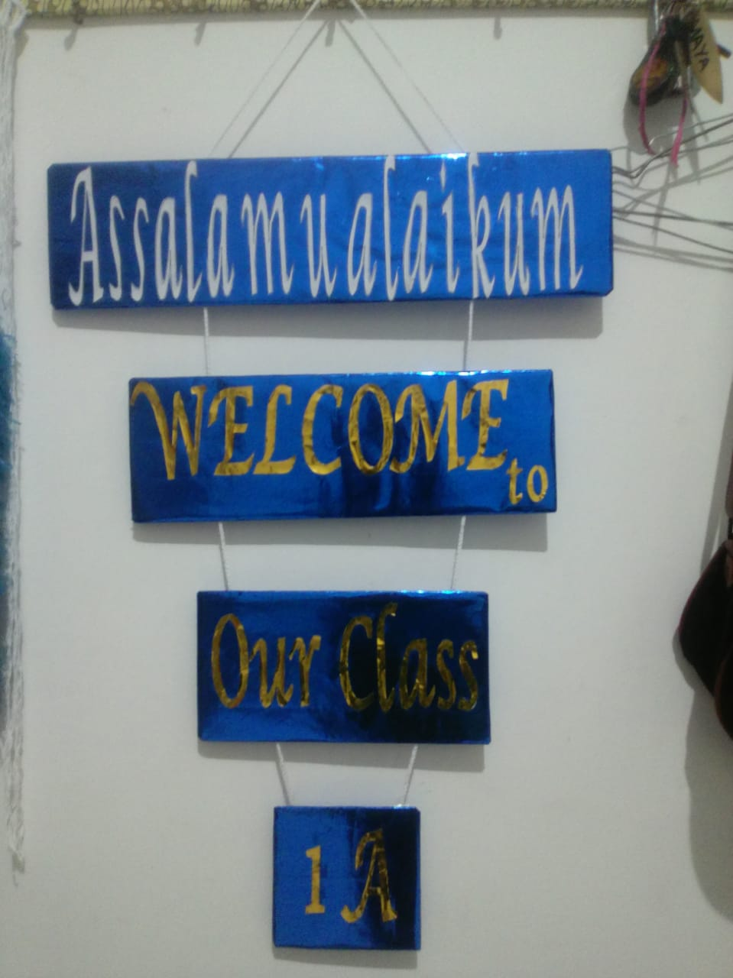
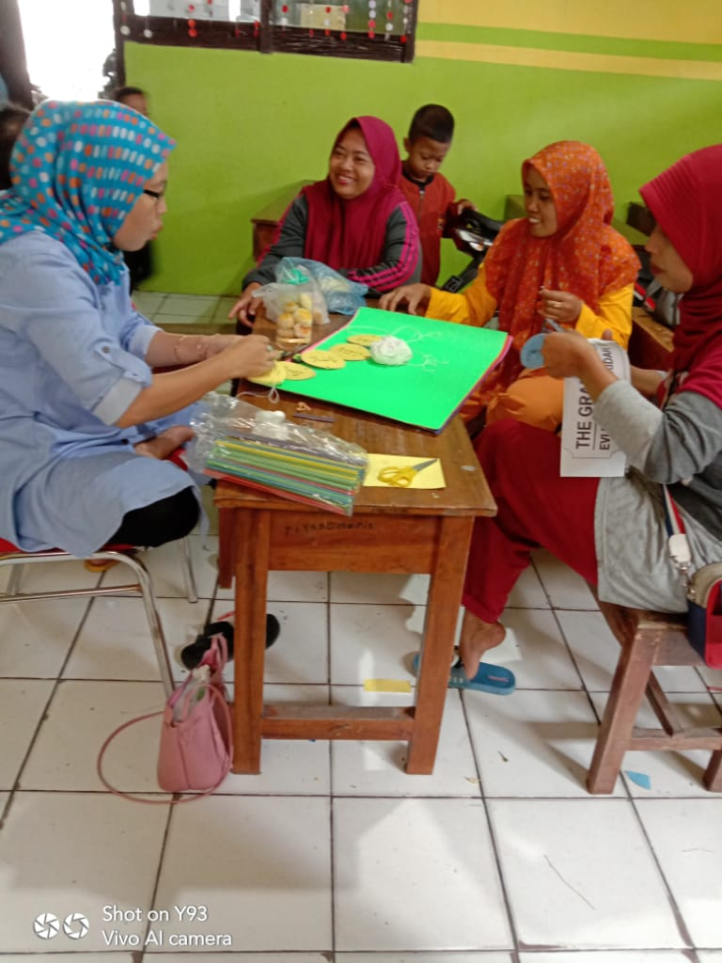
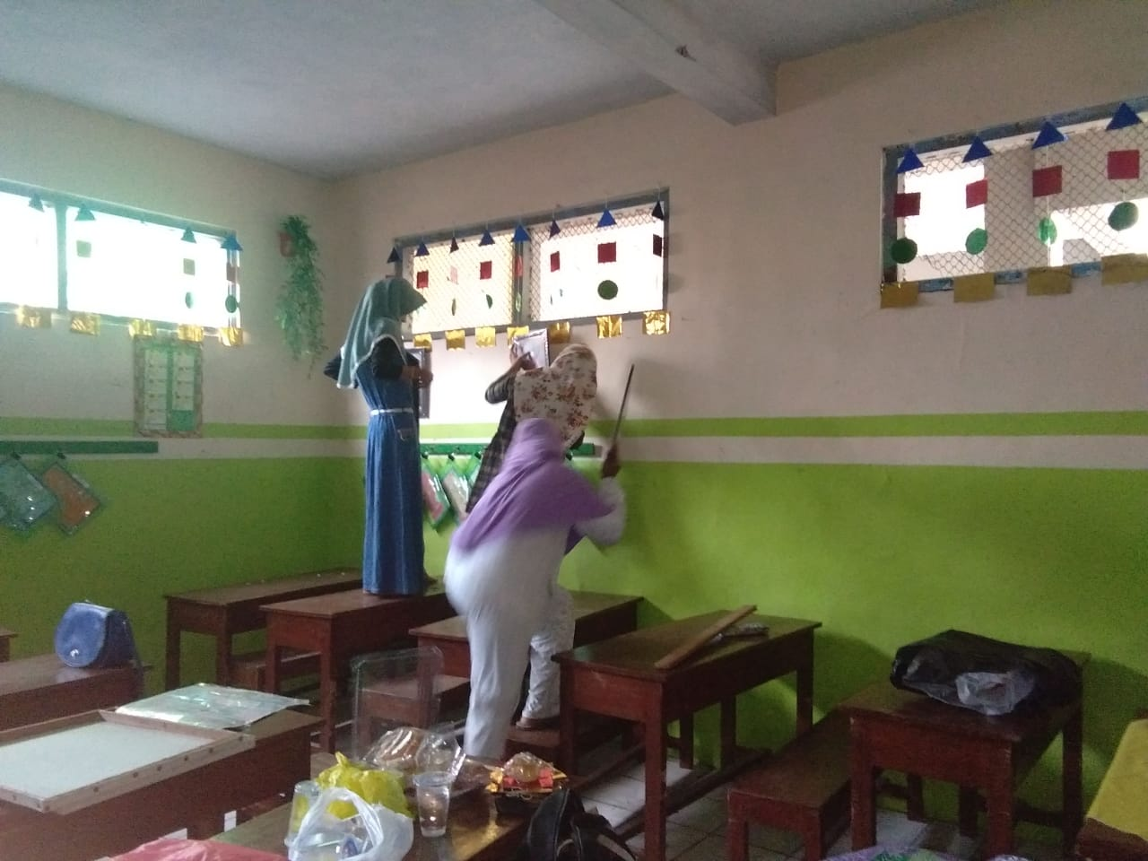
Dokumentasi paguyuban 1a

Slide 5
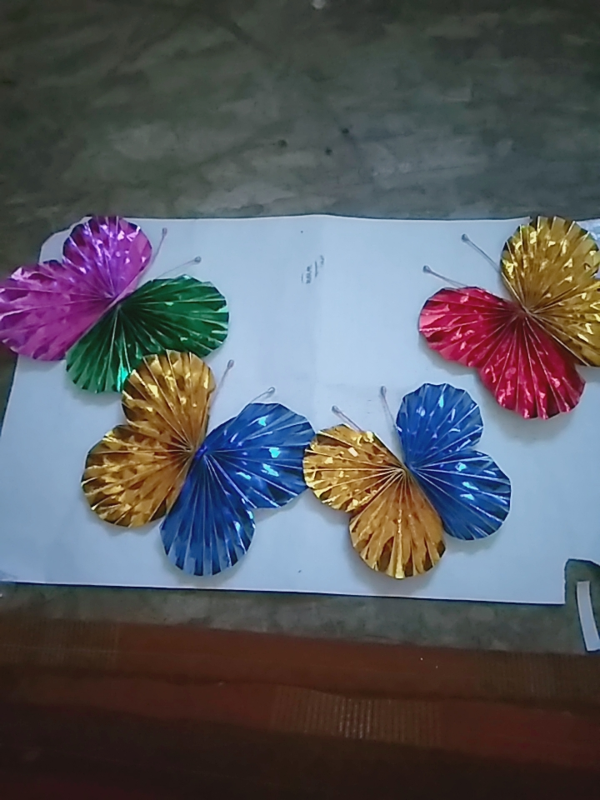
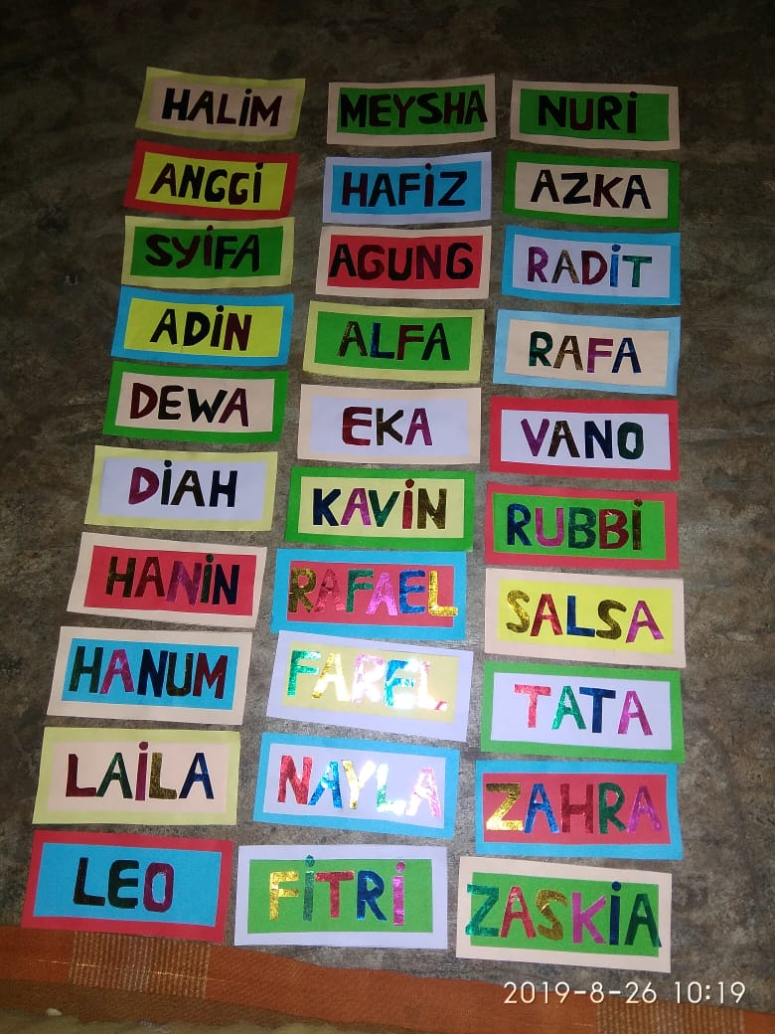
Dokumentasi paguyuban 1b

Slide 6
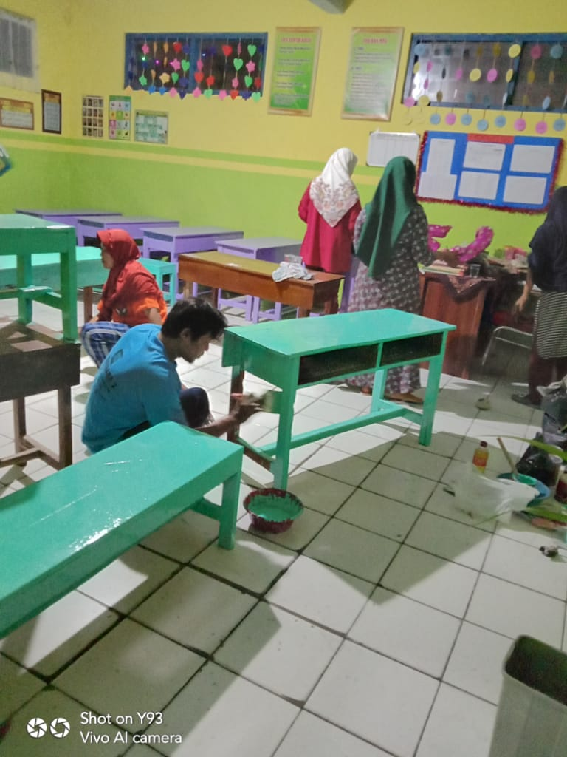
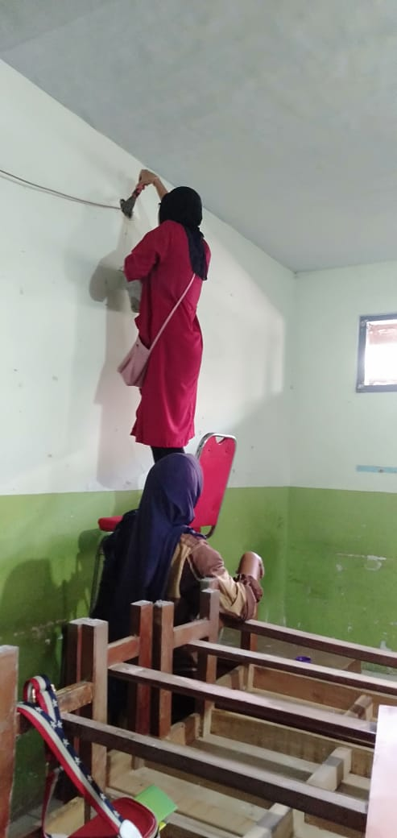
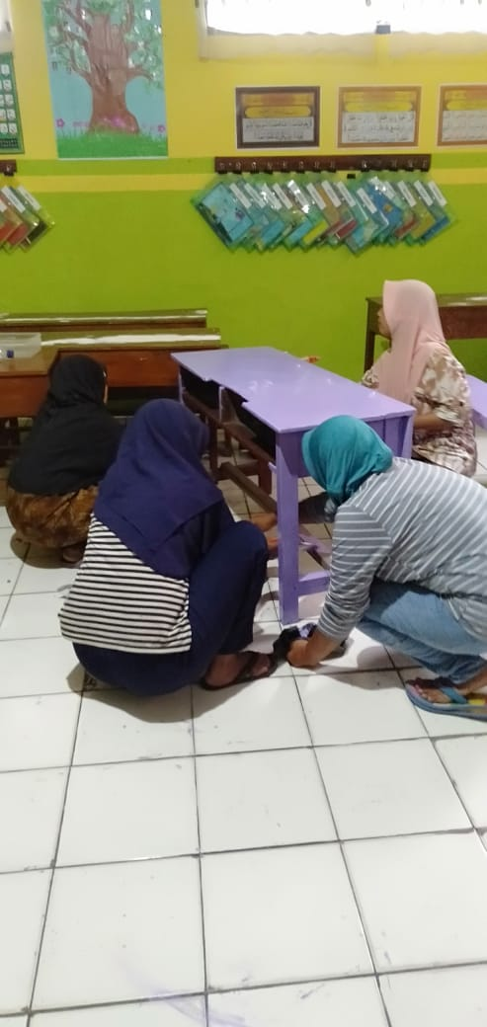
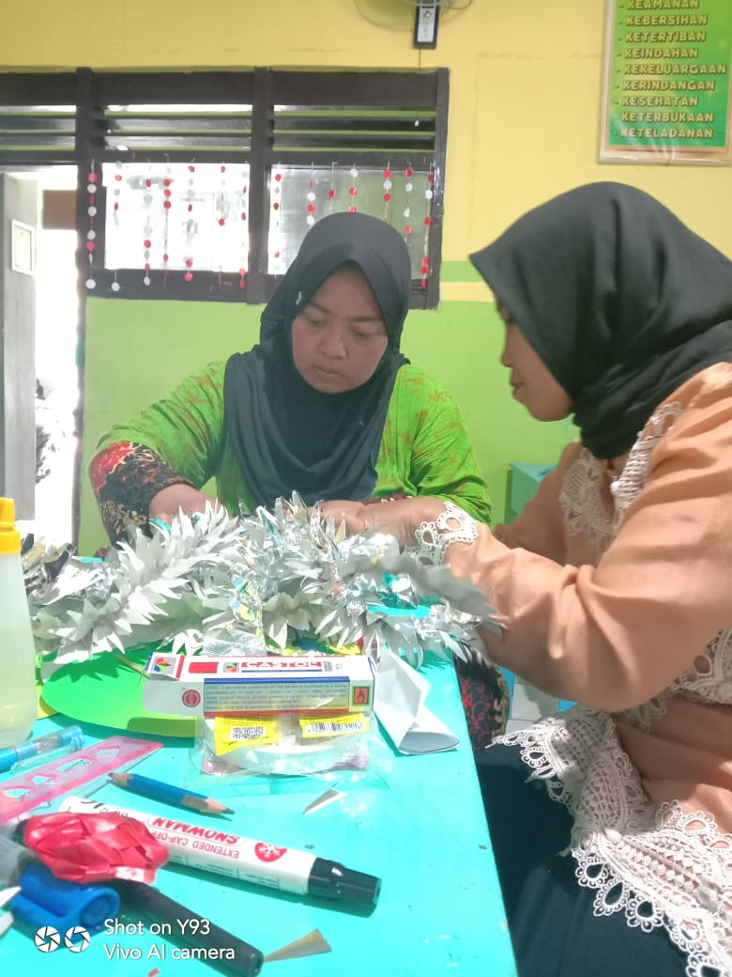
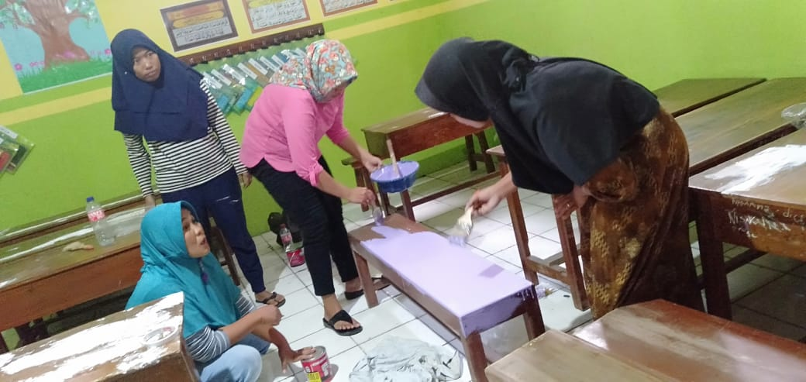
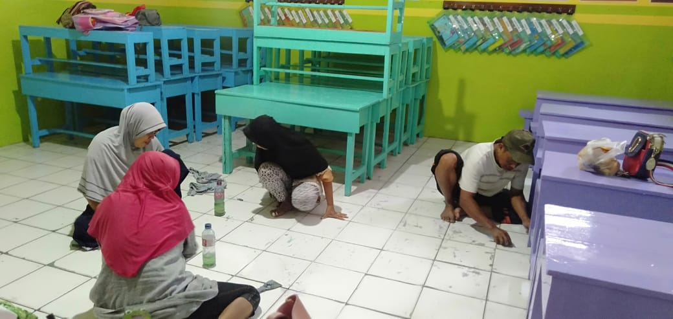
Dokumentasi paguyuban 1c

Slide 7
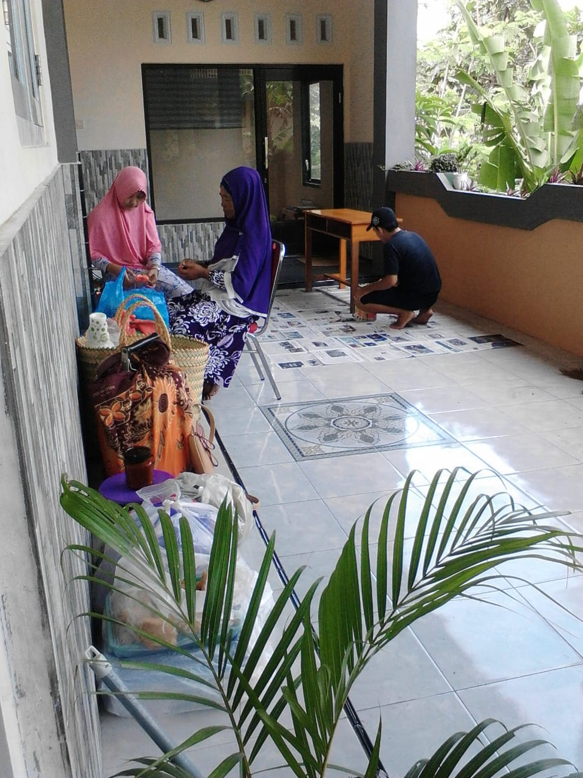
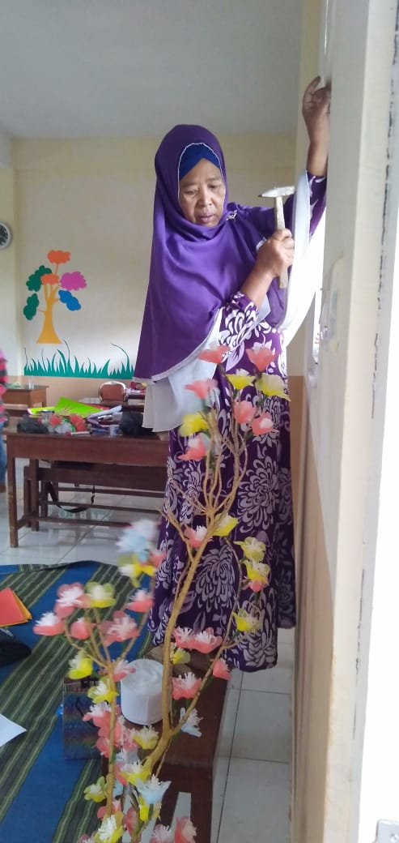
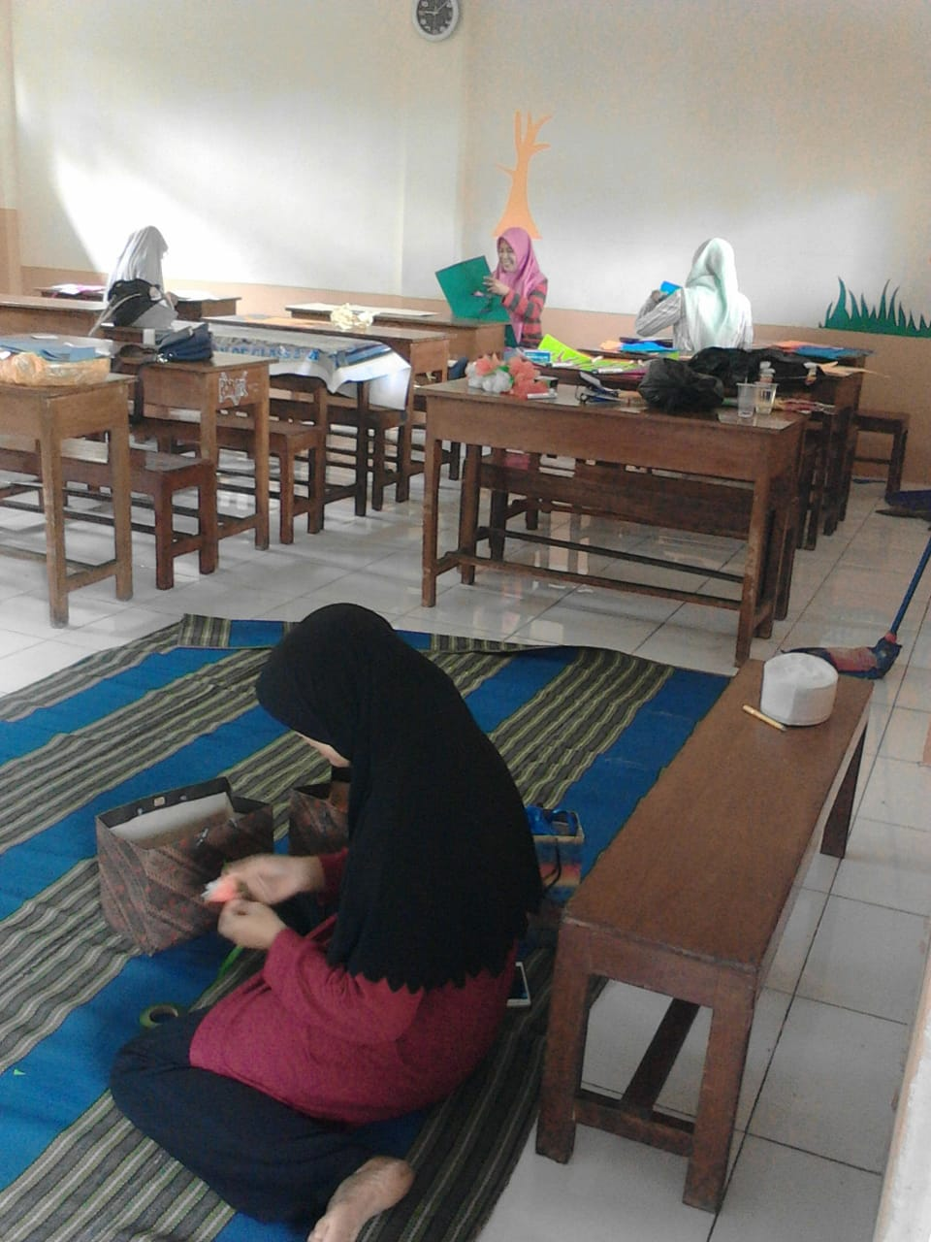
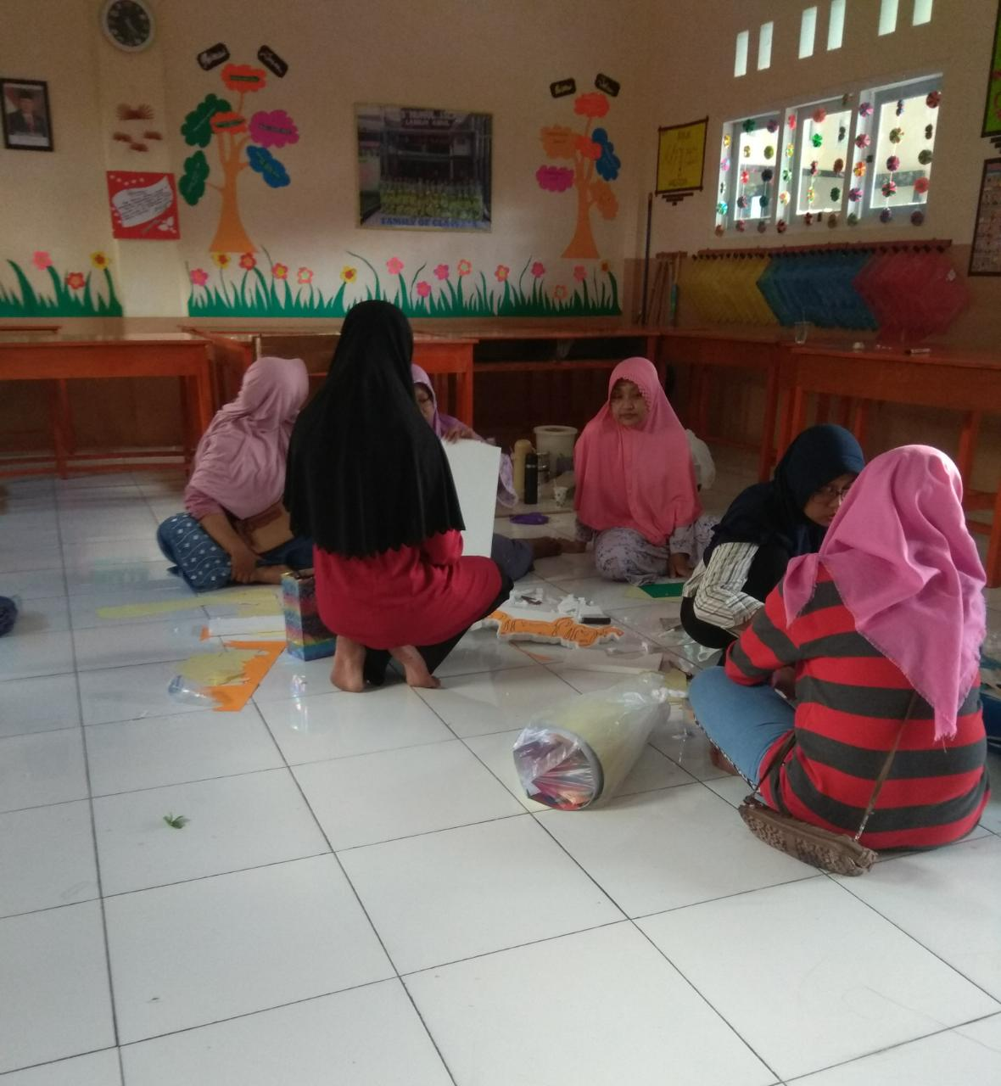
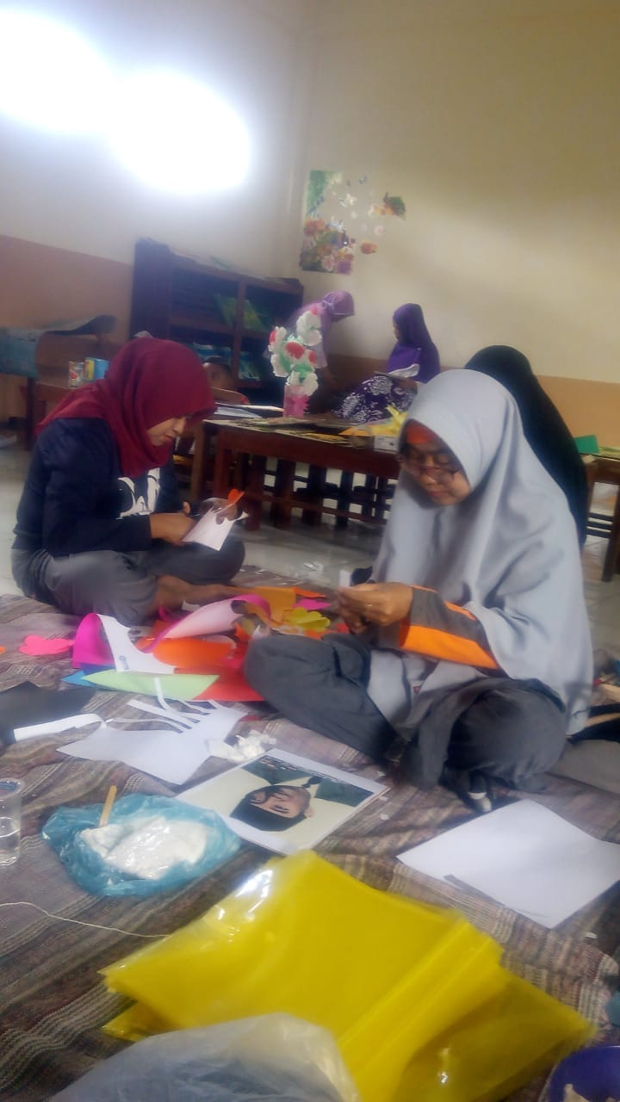
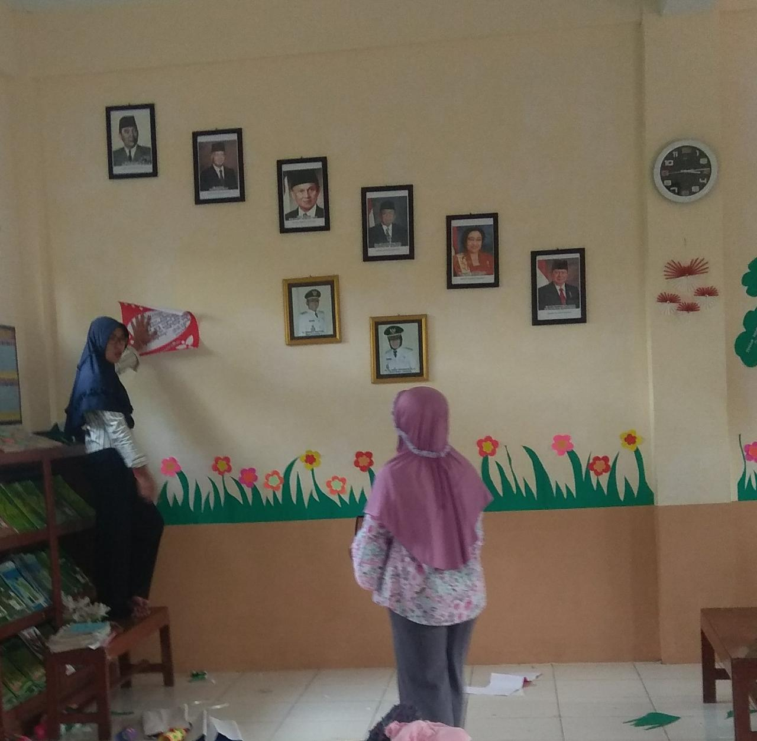
Dokumentasi paguyuban 2a

Slide 8
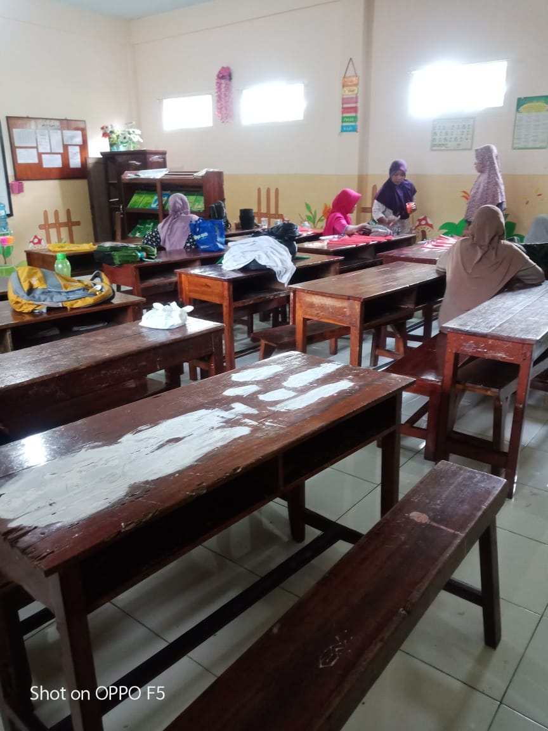
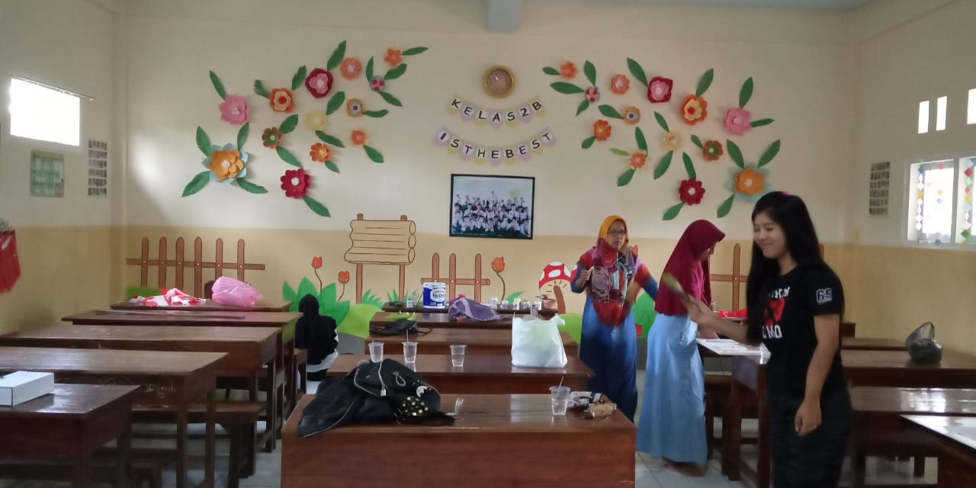
Dokumentasi paguyuban 2b

Slide 9
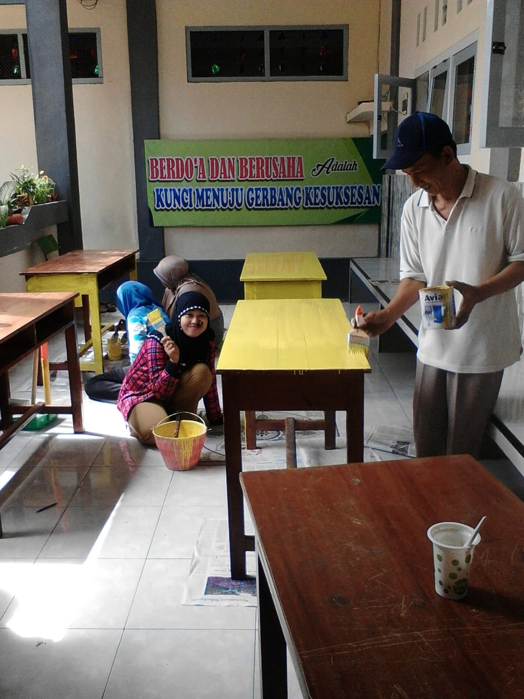
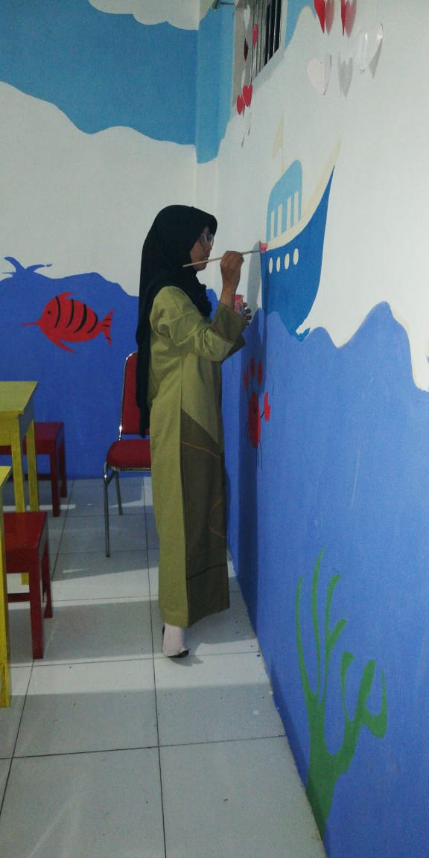
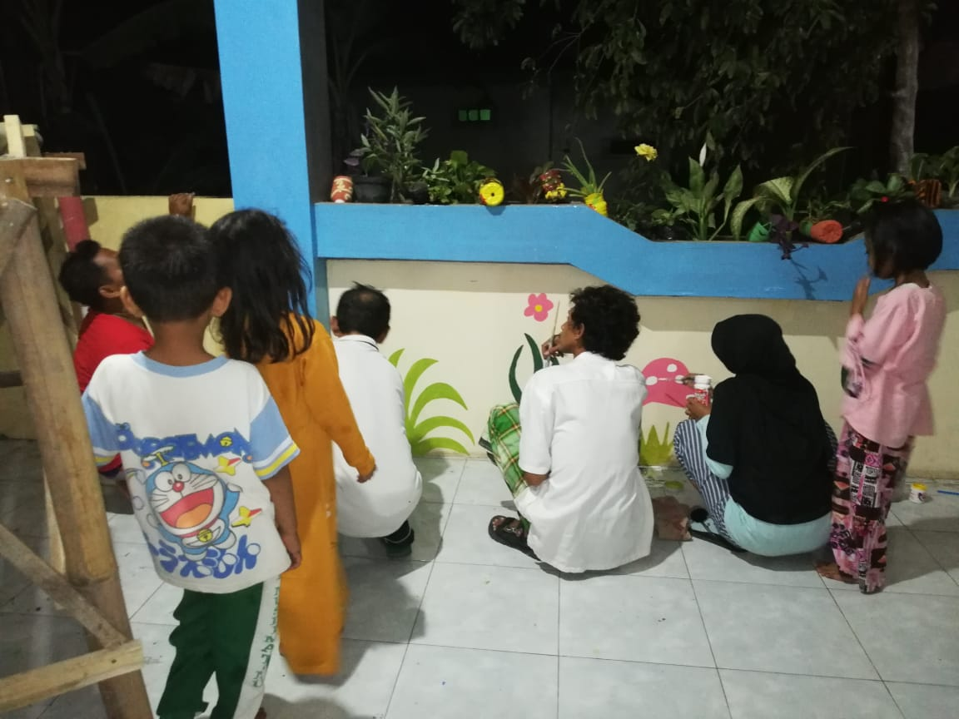
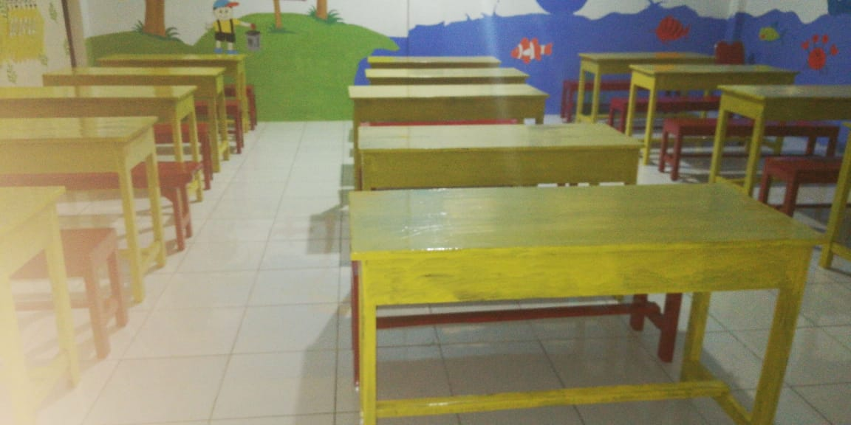
Dokumentasi paguyuban 2c

Slide 10
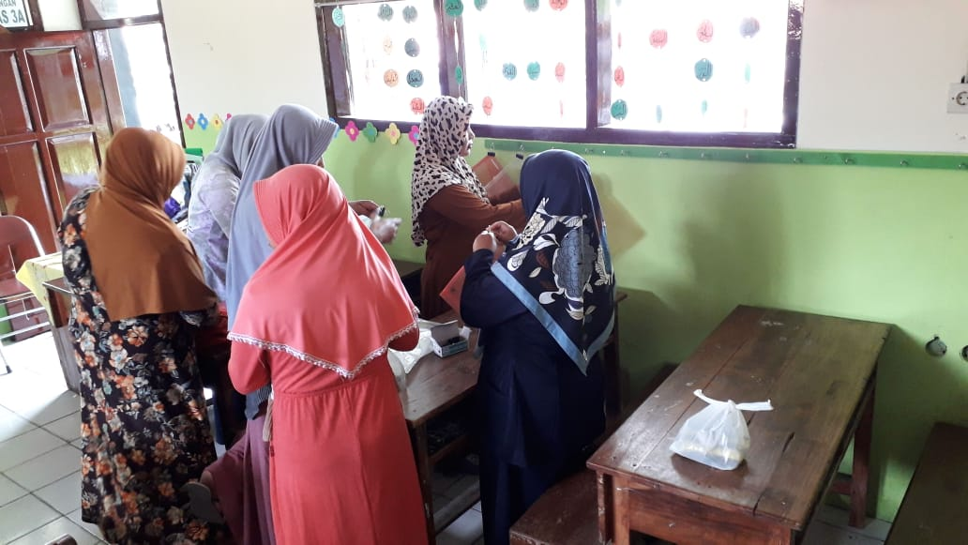
Dokumentasi paguyuban 3a

Slide 11
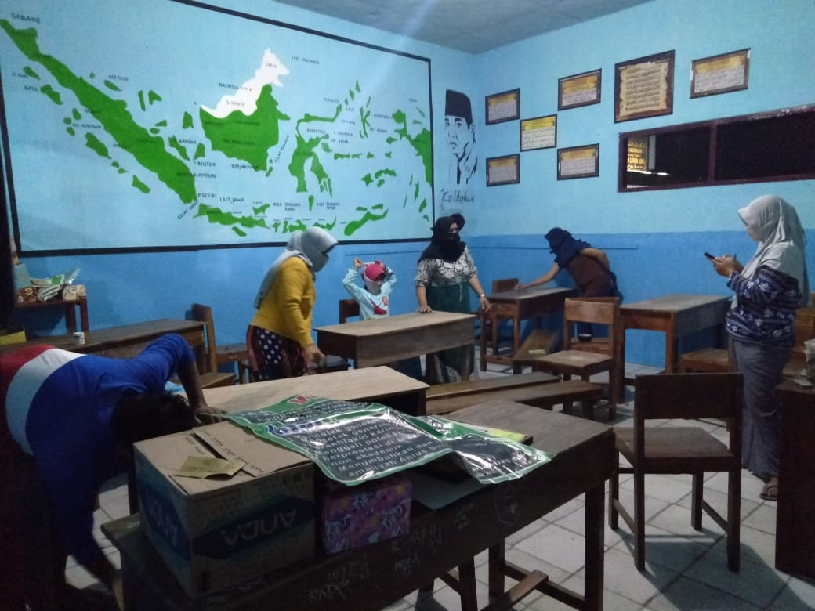
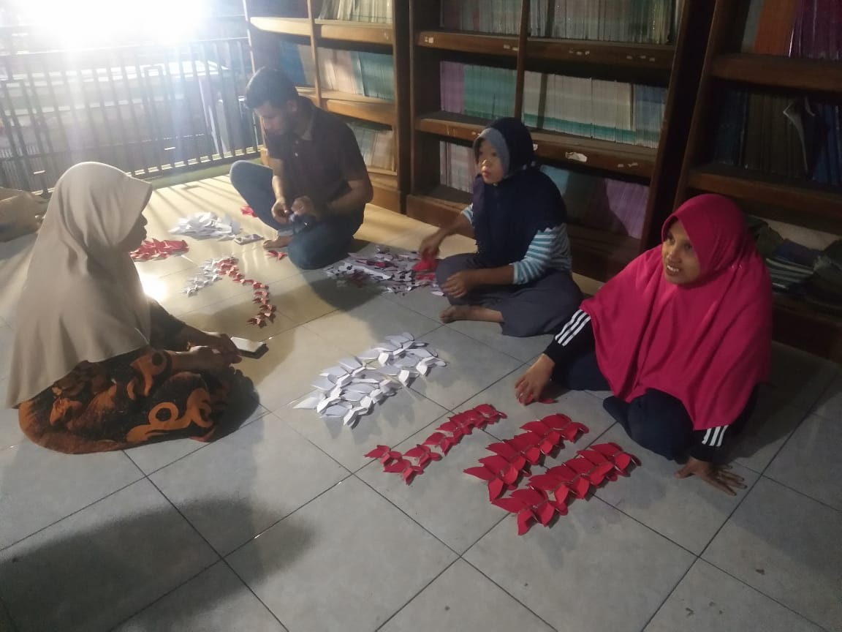
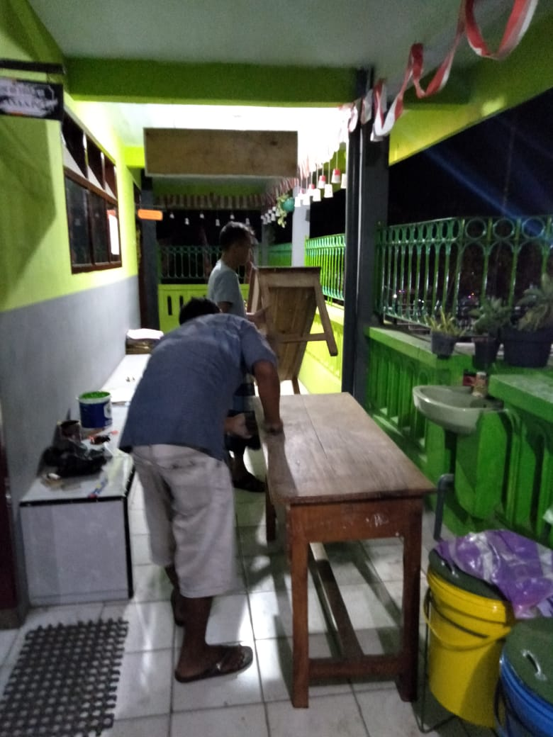
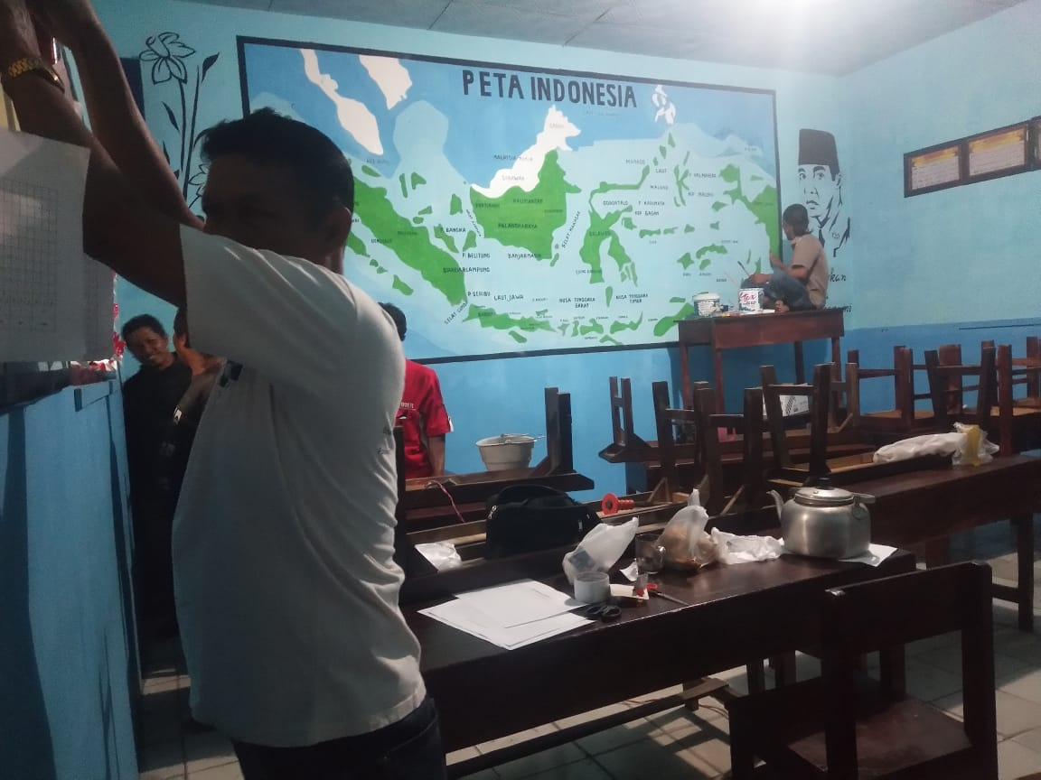
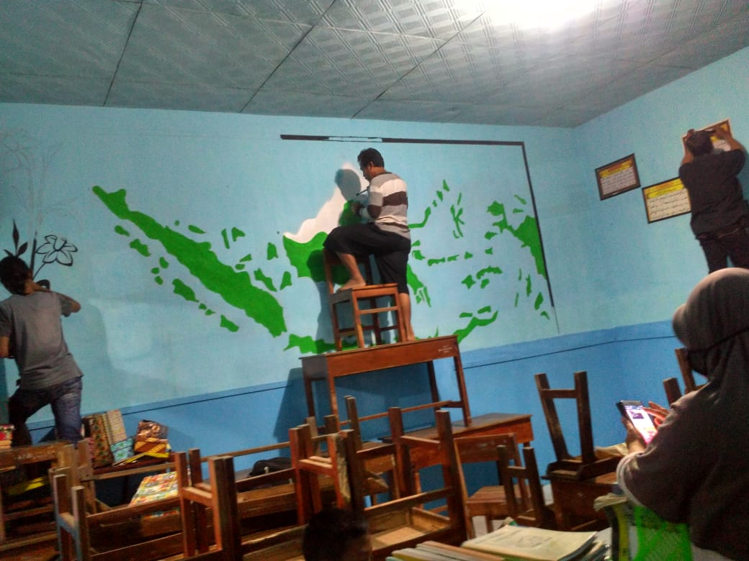
Dokumentasi paguyuba 3b

Slide 12
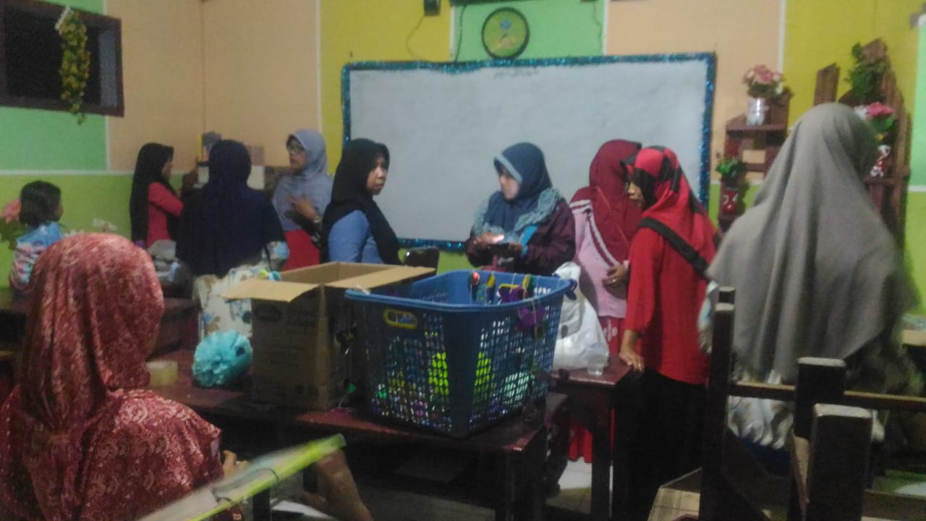
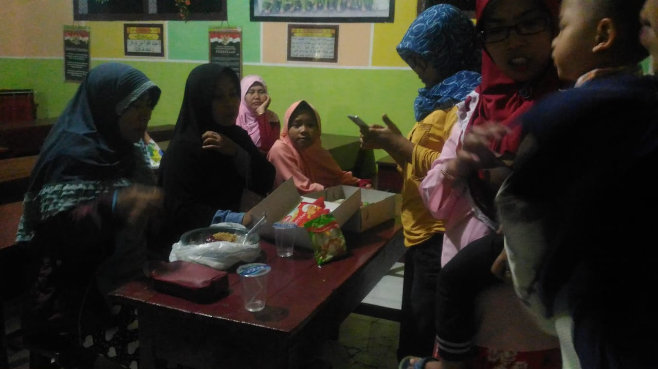
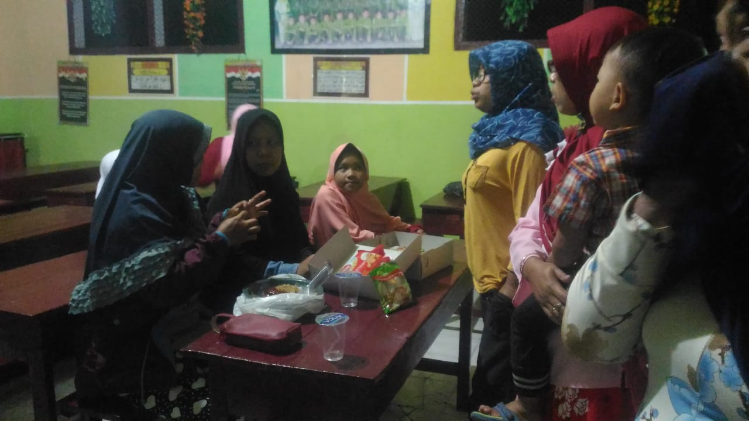
Dokumentasi paguyuban 4a

Slide 13
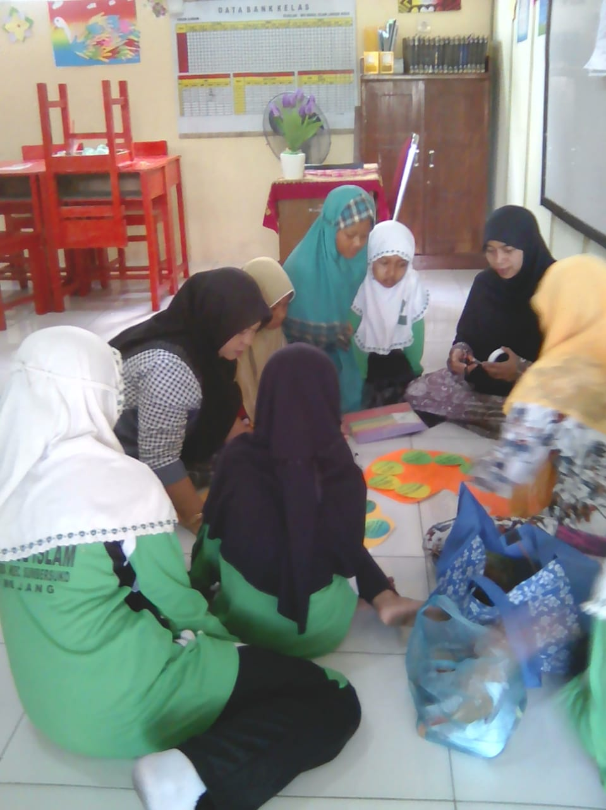
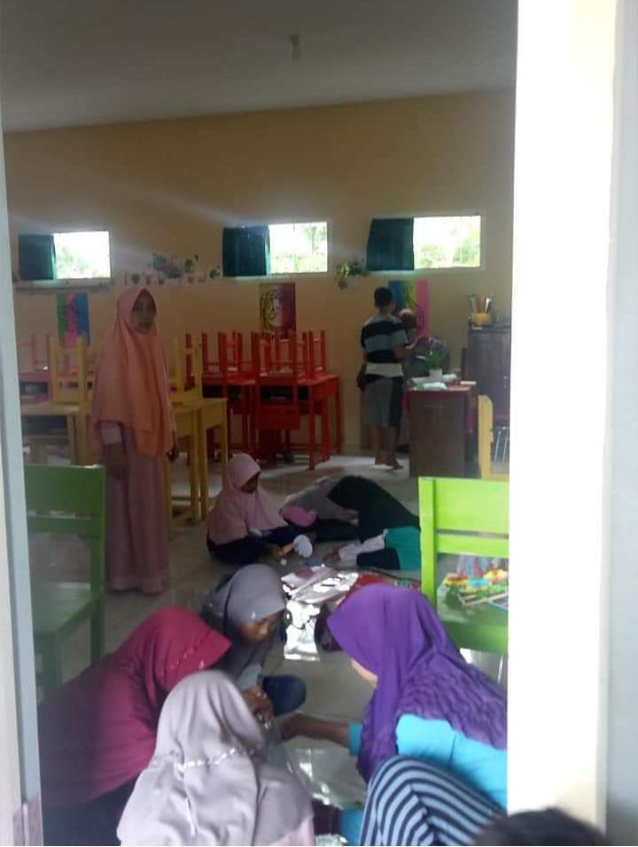
Dokumentasi paguyuban 5a

Slide 14
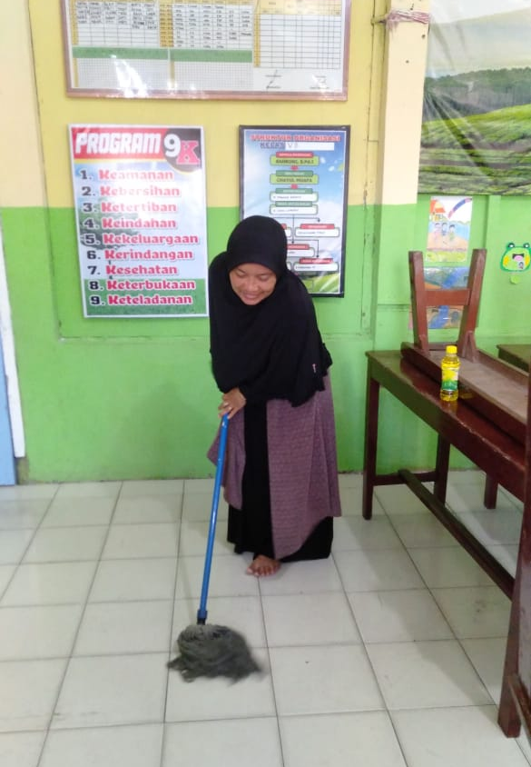
Dokumentasi paguyuban 5b

Slide 15
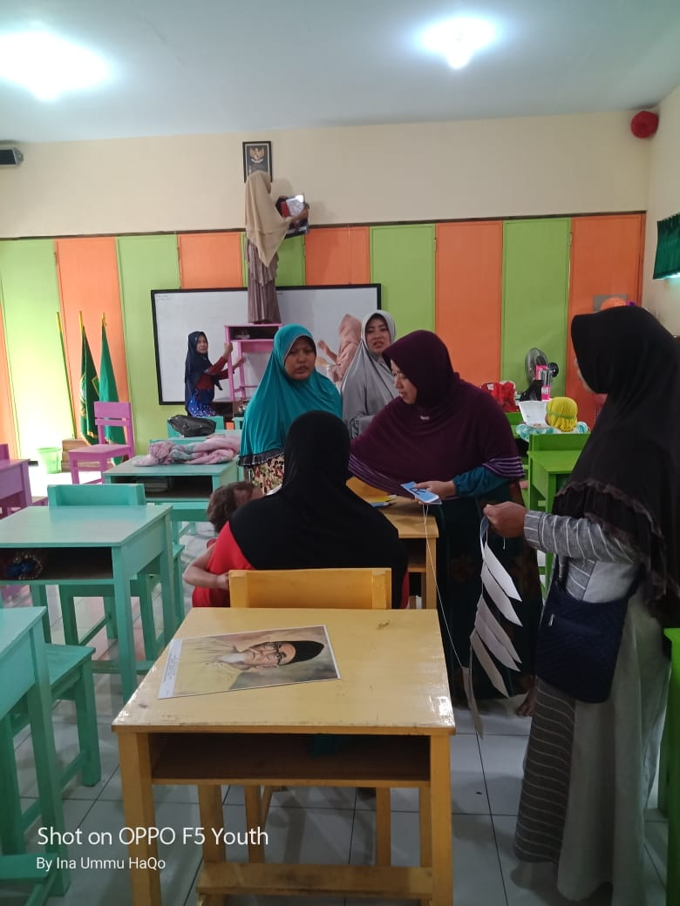
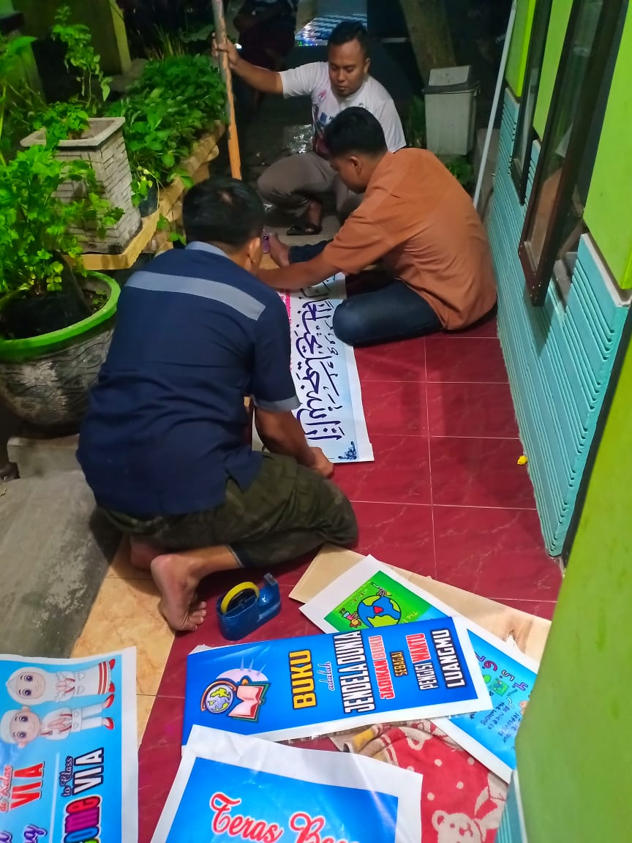
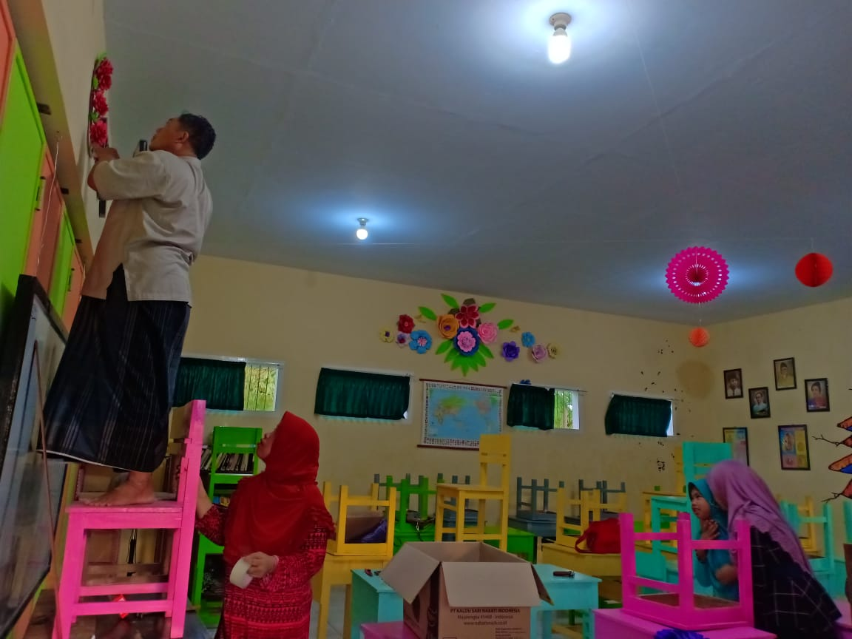
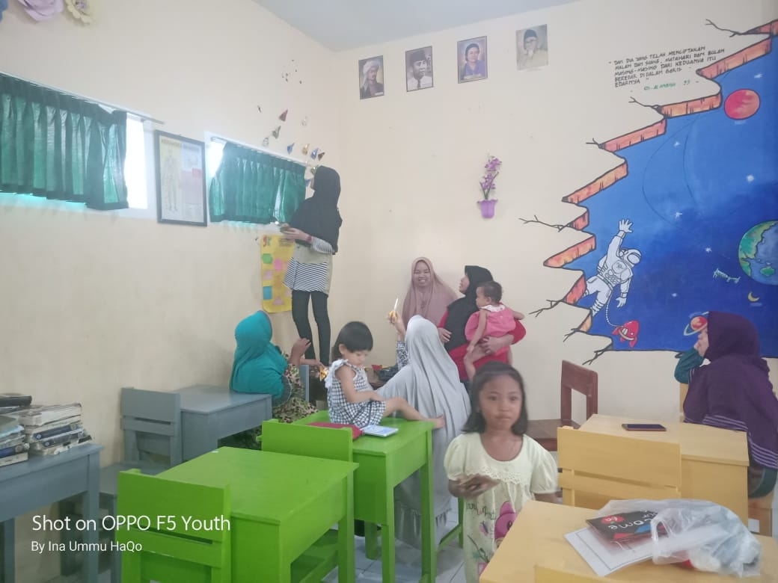
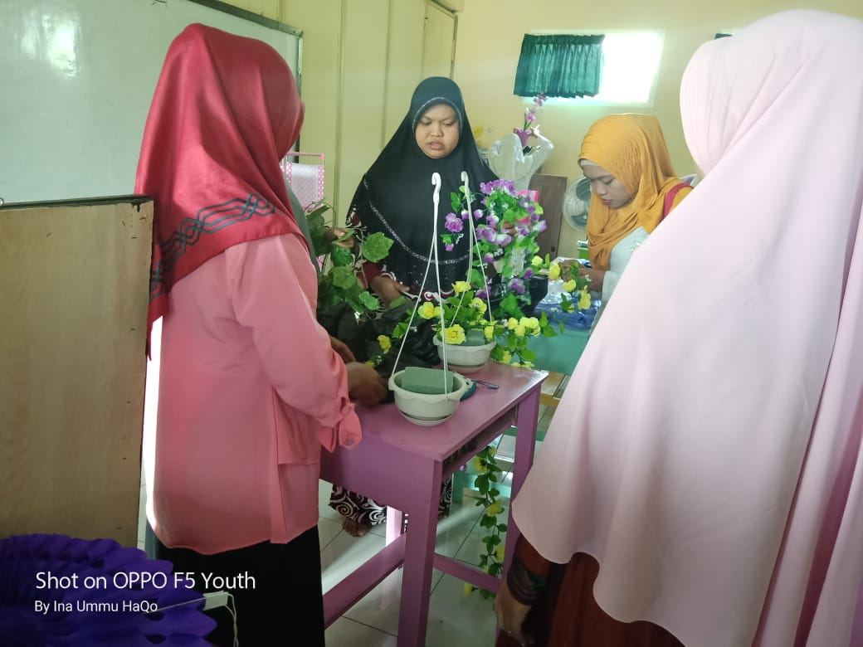
Dokumentasi paguyuban 6a

Slide 16
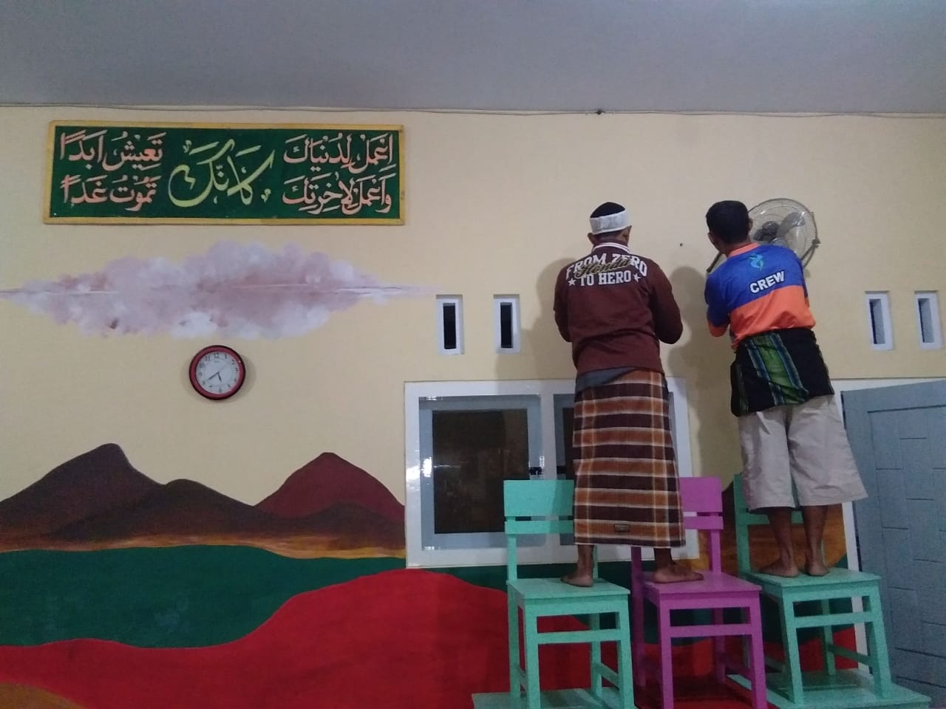
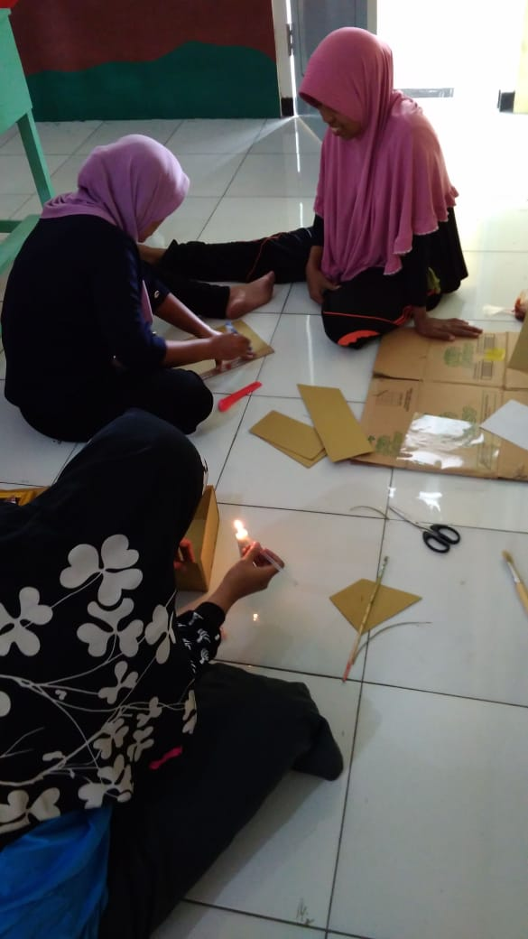
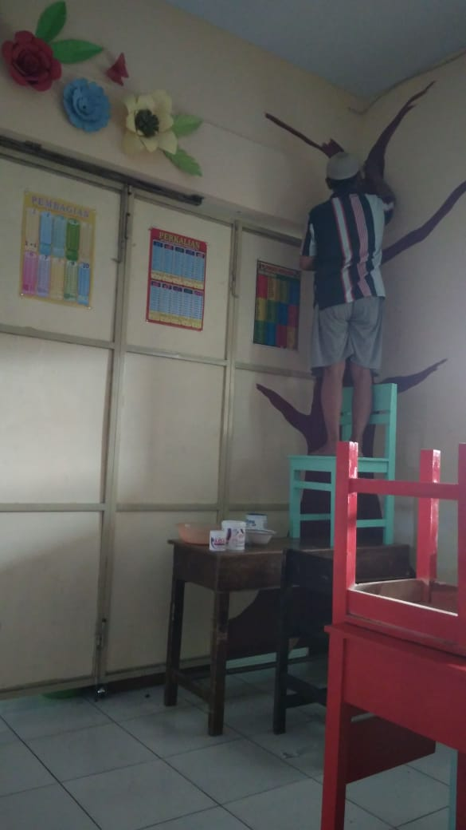
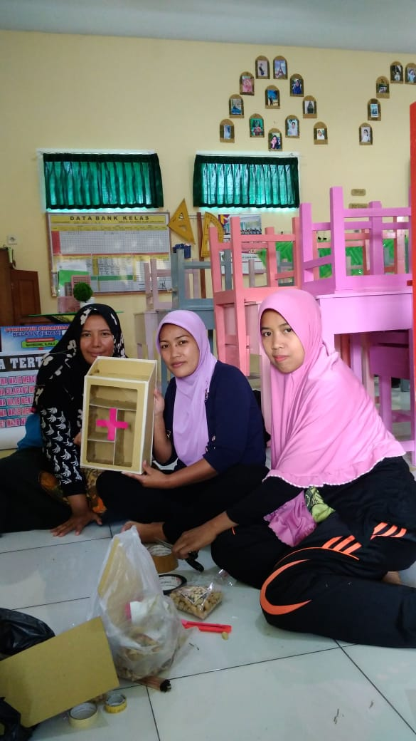
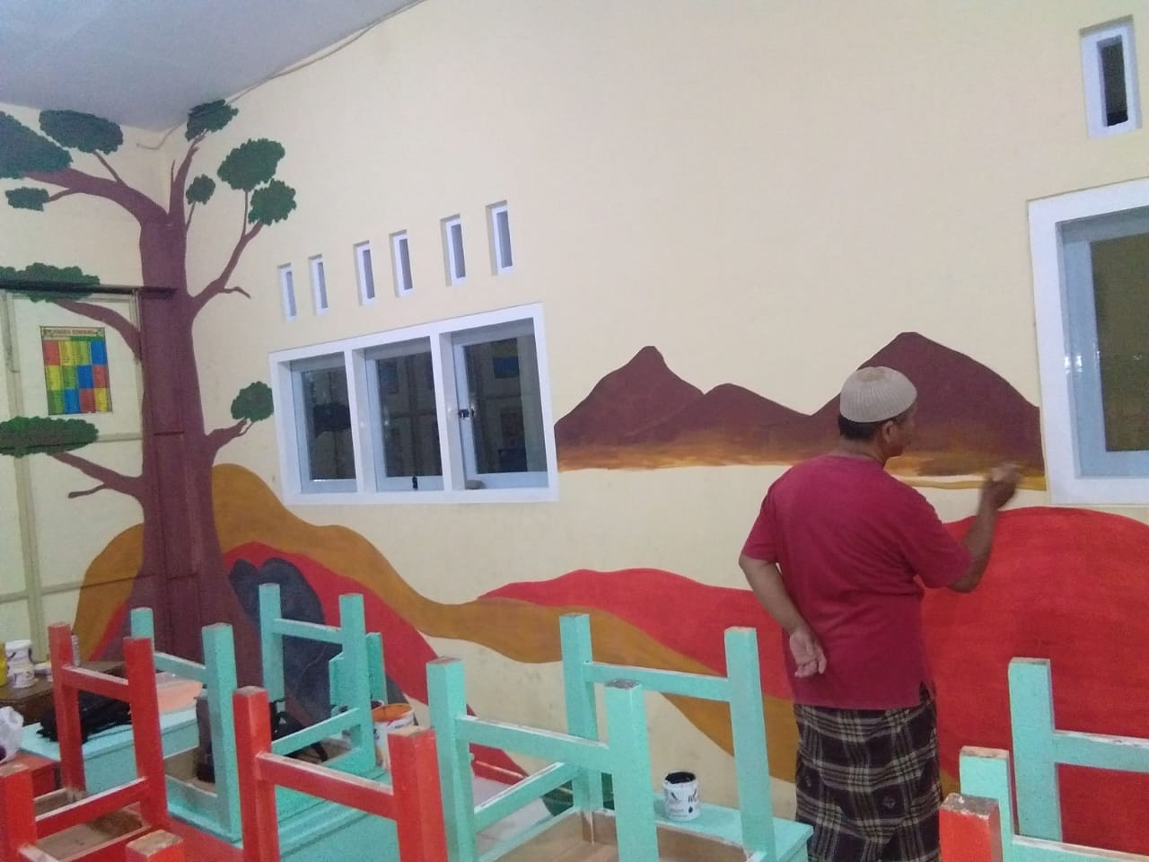
Dokumentasi paguyuban 6b

Slide 17
Paguyuban
TIADA BATAS

